Slide 1
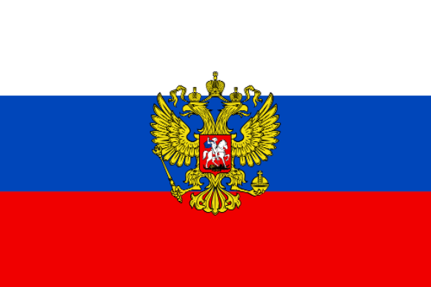
Бородинское сражение
Классный час, посвященный Отечественной войне 1812 года
«И будет помнить вся Россия…»

Slide 2
Цель: Формировать личностные качества гражданина Отечества. Развивать познавательную, мыслительную деятельность и устную речь обучающихся. Расширить активный и пассивный словарный запас

Slide 3
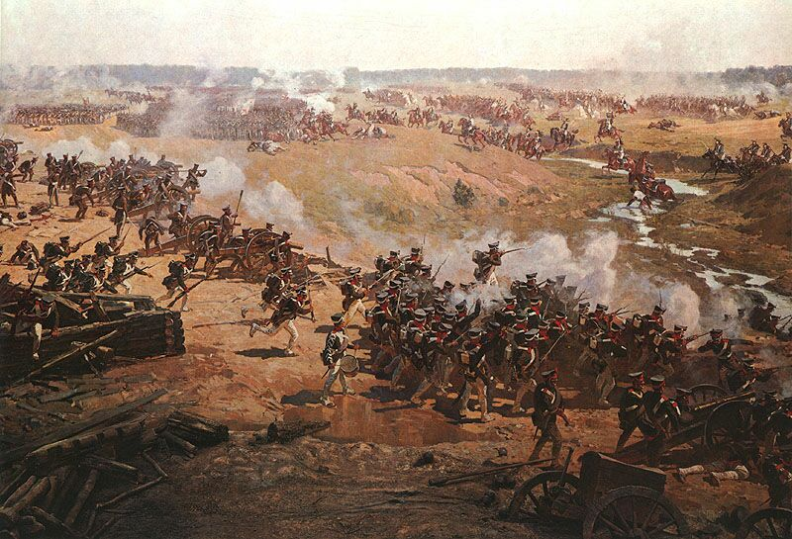
Крупнейшее сражение Отечественной войны 1812 года между русской армией под командованием М. И. Кутузова и французской армией под командованием Наполеона I Бонапарта
Состоялось 26 августа (7 сентября) 1812 года у села Бородино, в 125 км на запад от Москвы

Slide 4
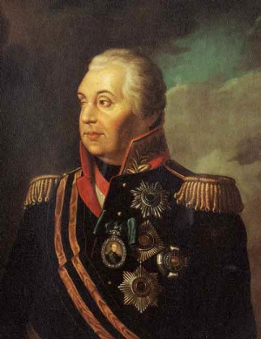
Кто это?
Что вы о нем знаете?
Что сегодня напоминает потомкам о мужестве русских солдат?

Slide 5
Несколько фактов из жизни Михаила Илларионовича Кутузова:
Родился 5 сентября 1745 года в Петербурге в семье военного инженера. Отец отправил сына учиться в Дворянскую артиллерийскую школу. Окончил с отличием. Был учеником и соратником А.В. Суворова.
В сражениях приобрел огромный военный опыт и стал блестящим полководцем. Дважды был ранен. Чудом остался жив, но правый глаз потерял. Именно ему было суждено привести русскую армию к победе над Наполеоном.
Дважды раненый в голову, причем, второй раз смертельно, он сумел выжить, когда врачи только беспомощно разводили руками. А в последний год жизни он стал одним из немногих полководцев, которые могли выиграть войну тогда, когда всему миру казалось, что война проиграна.
Стал первым из 4 полных Георгиевских кавалеров за всю историю ордена.
16 апреля 1813 года скончался

Slide 6
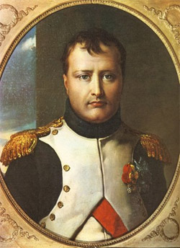
Кто это?
Что вы о нем знаете?

Slide 7
Несколько фактов из жизни Бонапарата Наполеона
Рост достигал 157 сантиметров
Болел айлурофобией. Данная болезнь представляет собой ничто иное, как боязнь кошек.
Считал сон плохой привычкой. Он спал в сутки только несколько часов.
Наполеона не отравили, а в течении нескольких лет воздействовали на его организм небольшими порциями мышьяка!
Жена Наполеона Жозефина развелась со своим мужем, и это был первый случай действия закона о разводах, который ввел сам Наполеон.
Наполеон читал со скоростью две тысячи слов в минуту.
5 мая 1821 года скончался

Slide 8
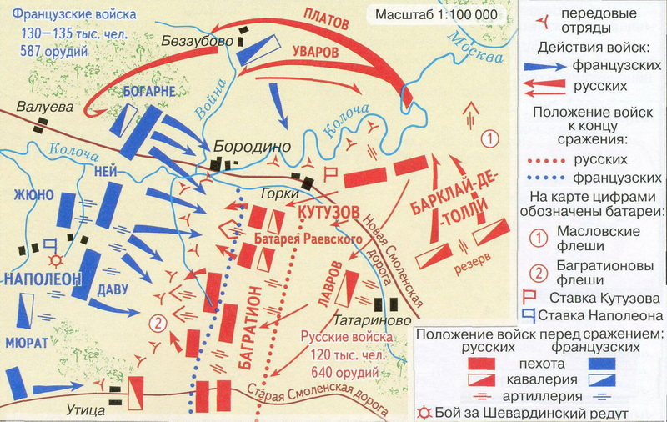
Схема Бородинского сражения

Slide 9
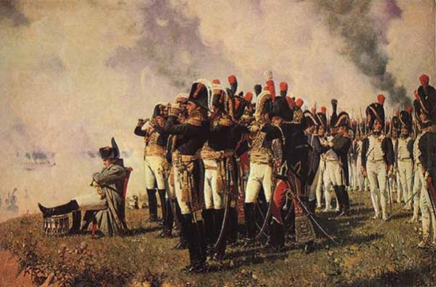
Император Наполеон вспоминал позже: «Из всех моих сражений самое ужасное то, что я дал под Москвой. Французы показали себя в нем достойными одержать победу, а русские называться непобедимыми».

Slide 10
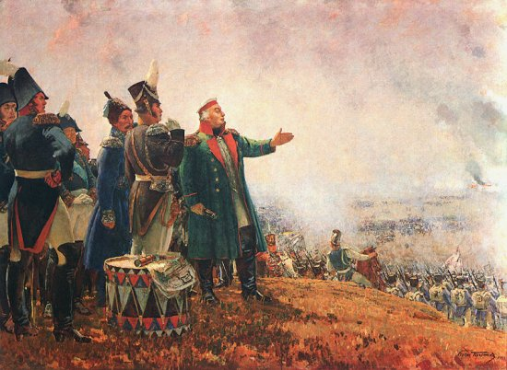
«Сей день пребудет вечным памятником мужества и отличной храбрости русских воинов, где вся пехота, кавалерия и артиллерия дрались отчаянно. Желание всякого было умереть на месте и не уступить неприятелю»,- такую высокую оценку русскому воинству дал М.И. Кутузов

Slide 11
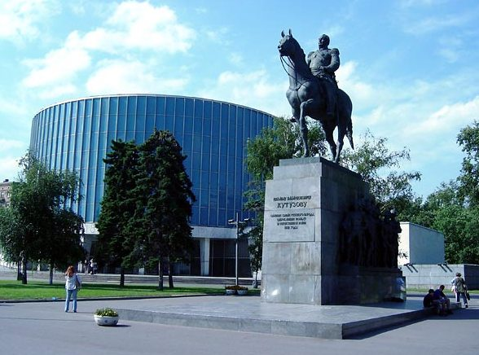
Музей-панорама «Бородинская битва», посвященный крупнейшему сражению этой войны.

Slide 12
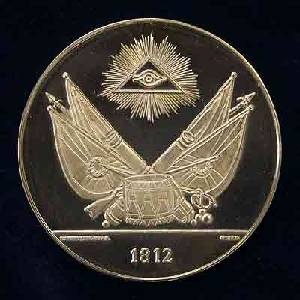
Памятная медаль

Slide 13
Закрепление полученных знаний.
Хронологическая задача
Как долго продолжалось Бородинское
сражение?
Викторина. Знаете ли вы?
Какие монументы напоминают потомкам о героизме русских солдат Отечественной войны 1812 года?

